Slide 1
PROJECT PRESENTATION (1차)
2018.11.27(화)
정지은
윤재상

Slide 3
1
팀 소개

Slide 4


1. 팀소개
선택 주제 : 웹 크롤링을 이용한
통신사별 공시지원금 비교 사이트
정지은(IT정보)
-웹 구현
-크롤러 구현
-아이디어 도출
윤재상(IT정보)
- 크롤러 구현
서버 구현
아이디어 도출
Notes:
저희 팀은 저와 재상오빠로 구성되어있으며 평등하게 역할을 잘 나누어 진행하고 있습니다.
저희가 선택한 주제는 웹 크롤링을 이용해서 통신사별로 공시지원금을 비교하여 사용자에게 현명한 선택을 제공하는 사이트 입니다.

Slide 5
2
프로젝트 소개

Slide 6




2. 프로젝트 소개
공시지원금 이란?
통신사가 스마트폰을 살 때 고객에게 주는 공개적으로 게시된 보조금
하지만 통신사 별로 그 가격이 다르다.
내가 원하는 모델에 대한 공시 지원금을 비교 해 볼 수 있는 사이트를 만들어 보자
Notes:
공시지원 금이란 이러이러한데요. 현재 통신사별로 가격이 다 다릅니다.

Slide 7
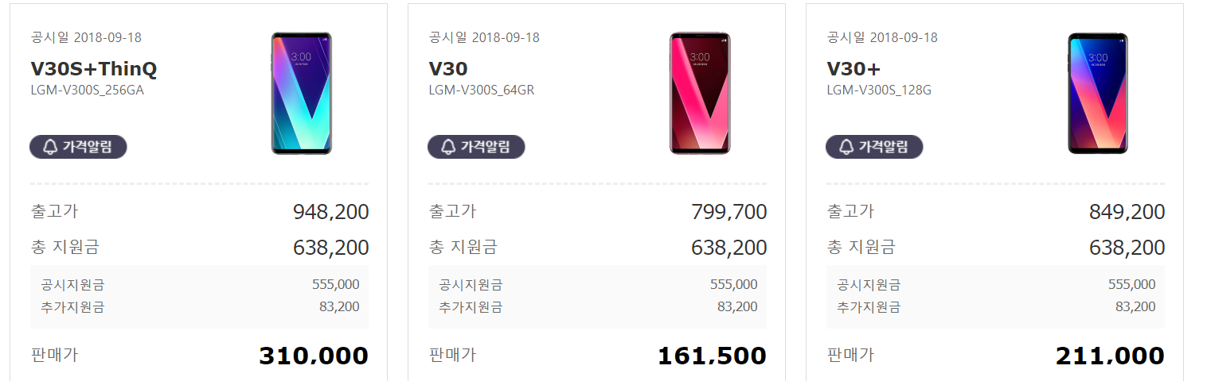
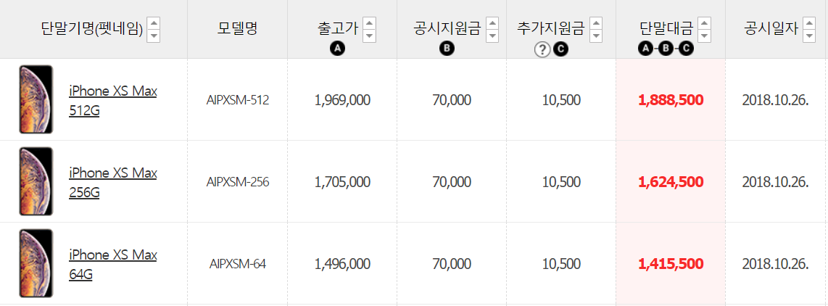

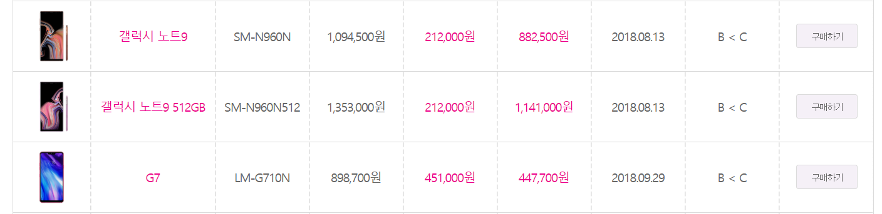
2.1 크롤링 타겟 사이트
각 사이트마다
출고가, 총 지원금, 실제 판매가등의 정보 게시
SKT
But 동적 웹 페이지이기 때문에
페이지버튼을 눌러도 URL이 바뀌지 않음
KT
Selenium
주로 웹앱을 테스트하는데 이용하는 프레임워크
브라우저를 직접 동작 시킴으로써 JavaScript를 이용해 비동기적으로 혹은 뒤늦게 불러와지는 컨텐츠들을 가져올 수 있음
LG U+
Notes:
그래서 크롤링 타겟 사이트를 조사해 봤더니, 통신사별로 사이트에 잘 정리가 되어 있었습니다.
하지만 핸드폰이 정말 여러 종류로 많아서 이 테이블도 페이징이 되어있는데요.
자바스크립트로 구현된 동적 웹사이트라서 페이지를 바꿔도 url이 바뀌지않았습니다. 저희는 url 에 대한 html을 따와서 정보를 긁어 오려고했는데
이렇게 되면 1페이지 밖에 접근을 못합니다.
때문에 저희는 파이썬의 셀레니움이라는 패키지를 이용할것인데요 이는~입니다.

Slide 8
2.2 시스템 개요도
리눅스 서버
Python
HTML,CSS,PHP
1.
4.
Selenium 통한
웹 페이지 탐색
웹 페이지
2.
탐색된 페이지 크롤링
(3사 다른 크롤러 제작)
DB
3.

Slide 9
2.3 웹 페이지 예상도
지은,재상네 폰 지원금 정보 사이트
검색 창(모델명)
검색
G6
 | KT | SKT | LG U+
정상가(a) | 898,700 | 898,700 | 898,700
공시지원금 (+추가지원금)(b) | 575,000 | 374,900 | 451,000
구매가(a-b) | 323,700 | 523,800 | 447,700
공시일자 | 2018-10-10 | 2018-11-07 | 2018-9-29
통신사별 가격 그래프 보기
해당 모델 공시 지원금 변화 그래프 보기

Slide 10
2.3 웹 페이지 예상도
해당 모델 공시 지원금 변화 그래프 보기
통신사별 가격 그래프 보기

Slide 11
3
개발 환경

Slide 12






3.1 개발 환경
크롤러 : Python 3
(Package : Selenium)
Web Server : Apache
웹 페이지 : PHP, CSS, HTML
OS: Ubuntu 18.04.1

Slide 13
4
일정

Slide 14
3. 일정
계획
완료
 | 11.20~11.27 |  |  |  | 11.27~12.4 |  |  |  | 12.4~12.11
Selenium를 이용한 웹 페이지 탐색
크롤러 제작(3사)
DB 구현 및 웹페이지 구현

Slide 15
?
Q&A

